Slide 1
As Origens Históricas da Teoria da Relatividade
Tópicos de História da Física Moderna
Prof. Ivã Gurgel – gurgel@usp.br
Instituto de Física da USP

Slide 2
Pontos da aula
Primeiramente apresentarei uma História Conceitual da Relatividade, de modo a fazer um primeiro contato com suas ideias;
Em seguida apresentarei uma História Contextual desta teoria.

Slide 3
História conceitual da teoria da relatividade

Slide 4
A Visão de Mundo Newtoniana
O Tempo Absoluto:
“O tempo absoluto, verdadeiro e matemático, por si mesmo e por sua própria natureza, flui uniformemente sem relação com nada externo, e isso se chama duração” [Isaac Newton, Principia Mathematica (1687)].

Slide 5
A Visão de Mundo Newtoniana
O Espaço Absoluto:
“O espaço absoluto, em sua própria natureza, sem relação com nada externo, permanece sempre similar e imóvel. Os espaços absoluto e relativo são iguais em forma e magnitude, mas eles não se mantêm sempre numericamente iguais.” [Isaac Newton, Principia Mathematica (1687)]

Slide 6
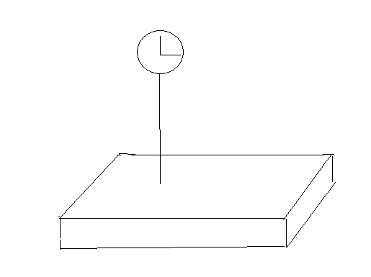
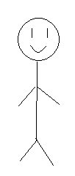
Tempo
Espaço

Slide 7
Além do Espaço e do Tempo....
Os conceitos de espaço e tempo newtonianos se tornam a base da Física nos séculos XVIII e XIX;
Contudo, outras temas continuam em grande debate, em espacial a natureza da luz...

Slide 8
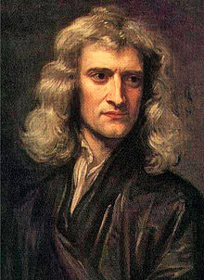
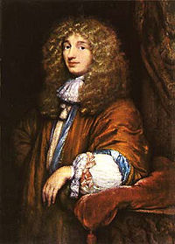
Breve História da Luz
Newton
X
Huygens

Slide 9
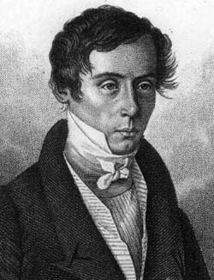
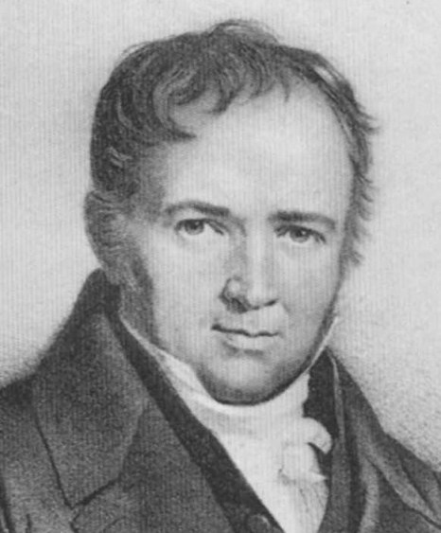
Breve História da Luz
Fresnel
X
Poisson

Slide 10
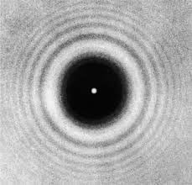
Da dá!!!
Mas este resultado envolve aceitar o éter luminífero!

Slide 11
Contudo, outros fenômenos que envolvem a luz continuam em debate...
... gerando problemas astronômicos...

Slide 12
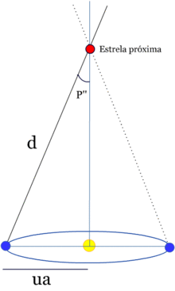
Problemas Astronômicos
Paralaxe

Slide 13
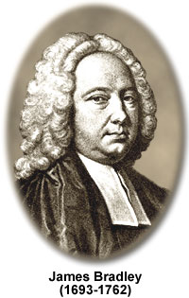
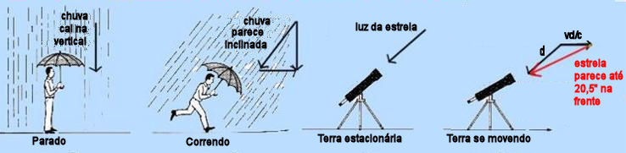
Problemas Astronômicos
Aberração, medida por James Bradley (1728)

Slide 14
Problemas Astronômicos
Young afirma em 1804:
“Considerando-se o fenômeno da aberração das estrelas, eu estou pronto a acreditar que o éter luminoso penetra a substância de todo corpo material com pouca ou nenhuma resistência, talvez tão livre quanto o vento passe através de um bosque de árvores”.

Slide 15
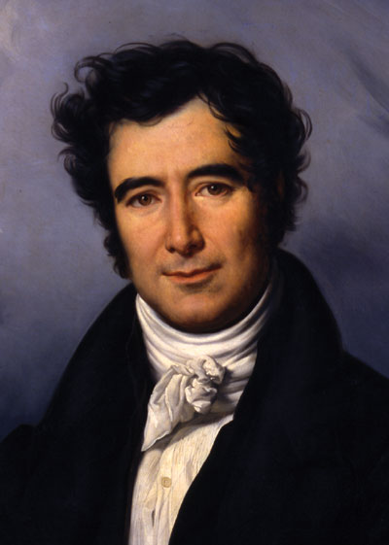
Problemas Astronômicos
Em 1810 Arago realiza experimentos para verificar a relação do ângulo de refração com a velocidade da luz, mas obtém resultado nulo.

Slide 16
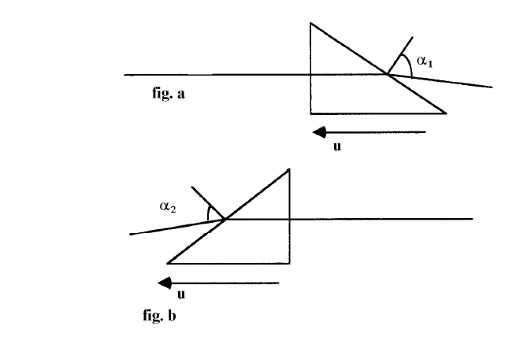
Luz
Luz

Slide 17
Problemas Astronômicos
Em uma carta a Arago, Fresnel sugere:
“Caso se admita que o nosso globo imprime seu movimento ao éter que o envolve, conceber-se-ia facilmente por que o mesmo prisma refrata sempre a luz, qualquer que seja o lado de onde ela chega. Mas parece impossível explicar a aberração das estrelas nessa hipótese...”

Slide 18
Arrastamento Parcial do Éter.
Fresnel admite que o éter tem uma densidade d. Os corpos refringentes teriam uma concentração maior de éter no seu interior d’.
Ao moverem os corpos carregam consigo uma parte do éter contido no seu interior, justamente o excesso de éter.
Esse éter transportado era responsável por uma variação na velocidade da luz dentro do corpo.

Slide 19
Arrastamento Parcial do Éter.
Como determinar a velocidade da luz dentro do prisma?
Supondo o éter como um fluído elástico, podemos escrever que as densidades dos meios estão na razão inversa dos quadrados da velocidade de propagação nesses meios.
d’/d = c²/v²

Slide 20
Arrastamento Parcial do Éter.
O movimento do corpos carrega parte do éter:
d_{arrastado} = d’ – d
Sendo: d’/d = c²/v²
A velocidade da luz (c’) dentro de um corpo com velocidade v’ é dada por:
c’ = c + (1 – v²/c²) v’

Slide 21
Outras experiências de resultado nulo...
Fizeau (1851)
Michelson (1881)
Michelson e Morley (1887)

Slide 22
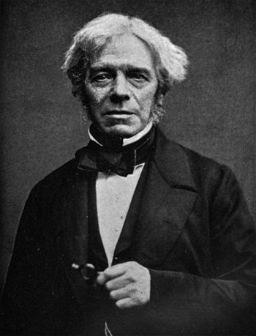
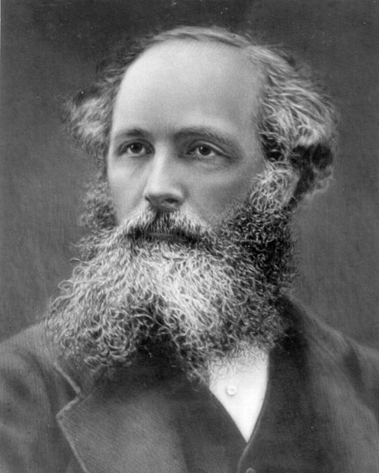
Os Antecedentes de Einstein: O Eletromagnetismo.

Slide 23
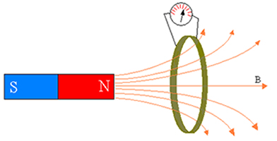
Indução de Faraday
X
Força de Lorentz

Slide 24
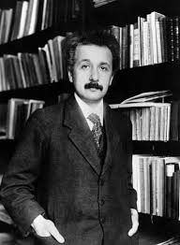
A Relatividade Especial (1905): As questões de Base.
O que veríamos se estivéssemos na velocidade da luz?
É possível explicar a corrente que aparece em uma espira com apenas 1 lei física?

Slide 25
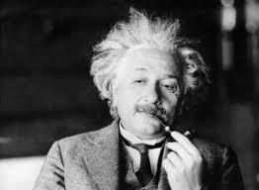
A Relatividade Especial (1905): Os Postulados
As leis da Física são as mesmas independente do referencial inercial;
A velocidade da luz é constante no vácuo (c=300.000km/s).

Slide 26
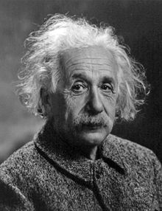
A Relatividade Especial (1905): As Consequências.
A distância entre dois eventos (“o comprimento”) depende do referencial;
O tempo transcorrido entre dois eventos também.

Slide 27
Imagem de Mundo na Física Einsteiniana.
Tempo A
Tempo B
Espaço A
Espaço B
Tempo C
Espaço C

Slide 28
As Transformações de Lorentz
Considerando dois referenciais inerciais com velocidade v entre si na direção do eixo x, temos:
x’=γ(x-vt)
y’=y
z’=z
t’= γ[t-(ux/c²)

Slide 29
A Teoria da Absolutidade
Dadas as coordenadas x, y, z, t, de um evento, o intervalo relativístico é uma constante
s²=(ct)²-x²-y²-z²
PS: Aqui estamos considerando um evento de origem de coordenadas nulas.

Slide 30
História contextual da teoria da relatividade

Slide 31
Final do Século XIX
Projetos europeus de unificação territorial.
Movimentos de modernização;
Revolução da eletricidade;
“Domesticação” do Tempo.

Slide 32
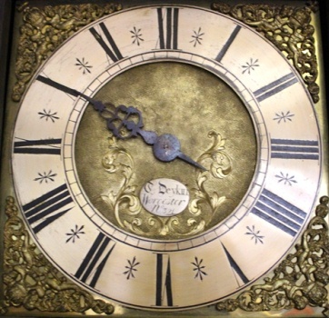
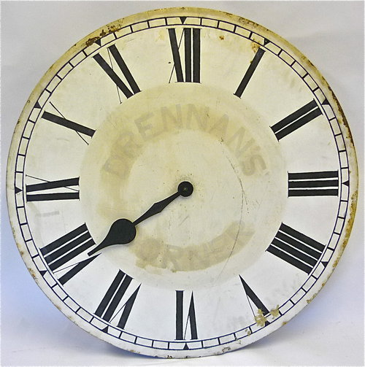
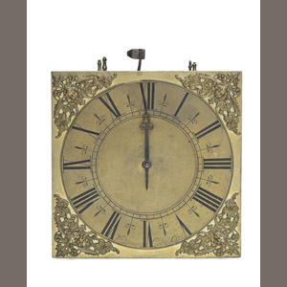
Relógios caseiros
Início do século XIX

Slide 33
Relógios caseiros imprecisos
Já na segunda metade do século XIX, atrasos de 15 segundos eram inadmissíveis nos relógios caseiros.

Slide 34
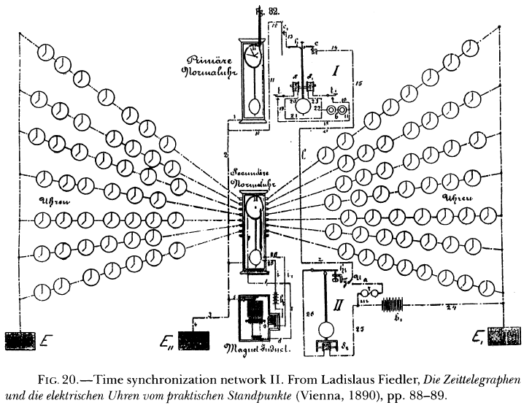
Novo desafio imposto a todos: Sincronização de relógios
Plano do Sistema de Sincronização de Relógios em Viena.

Slide 35
Modernização francesa
Astrônomos e matemáticos franceses fazem parte do “comitê científico” francês no projeto de sincronização dos relógios de toda Paris;
Sistema “relógio-mãe”;
Implementação fracassada de sincronização pneumática de relógios (dutos subterrâneos). Alternativa: a “recém” domesticada eletricidade;

Slide 36
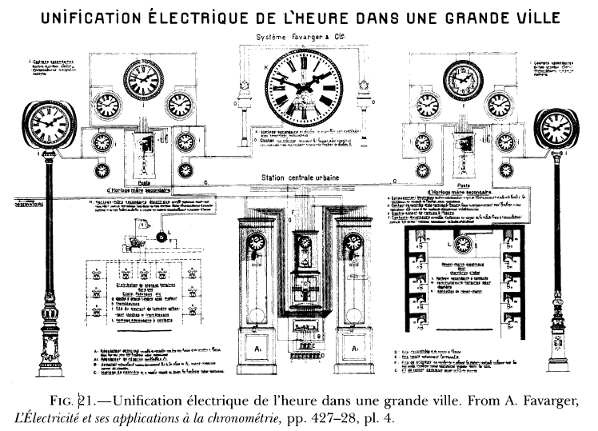
Modernização francesa

Slide 37
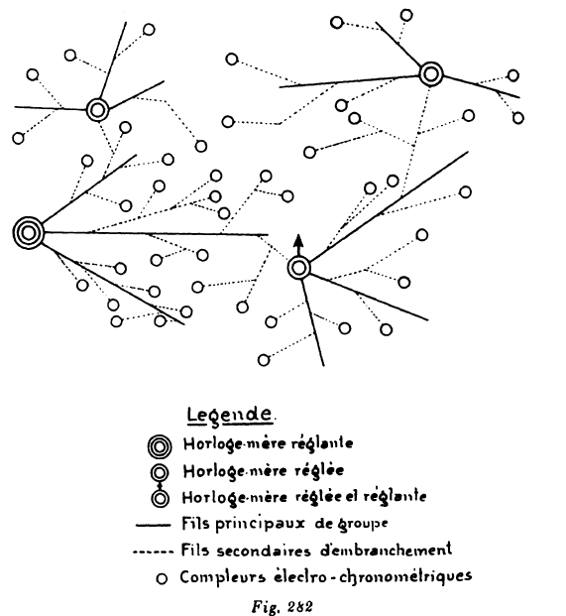
Modernização francesa

Slide 38
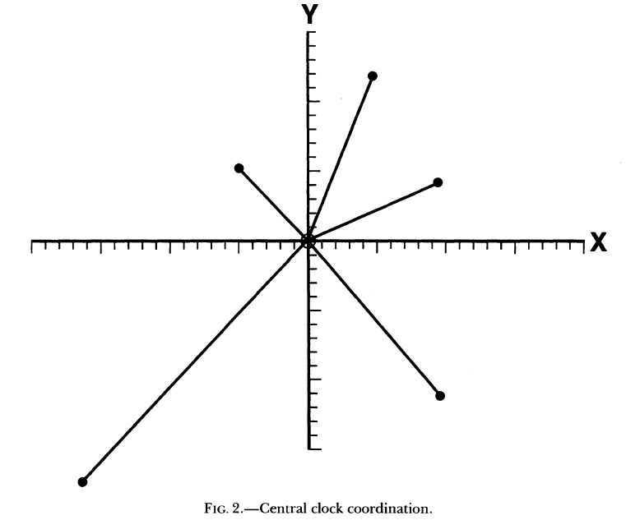
Sistema “relógio-mãe”
O Problema!
Quanto mais distante, maior o atraso do sinal.

Slide 39
Expansão ferroviária
Com as revoluções industriais vieram as máquinas térmicas e os primeiros aparelhos elétricos;
A locomotiva, umas das principais invenções, passou de transporte de carga para transporte de pessoas;
O que levava meses agora levava dias!
Isso levou naturalmente a expansões ferroviárias em toda Europa;

Slide 40
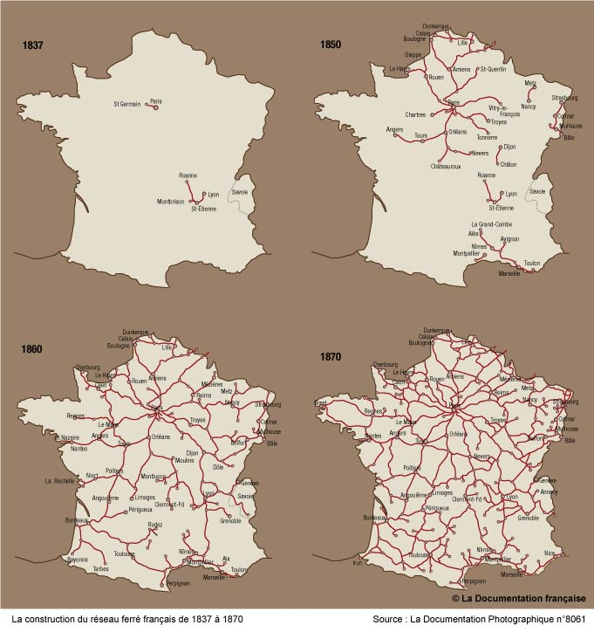

Slide 41
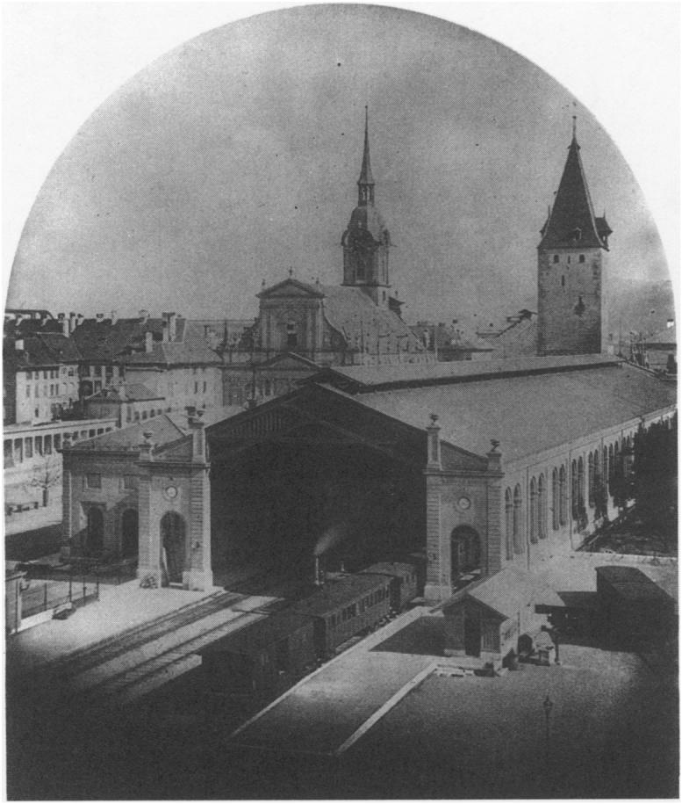
Estações precisam estar sincronizadas
Mas, para o funcionamento correto de todas as estações ferroviárias europeias, precisa-se que seus relógios estejam todos sincronizados!
Estação ferroviária de Berna,
Segunda metade do século XIX

Slide 42
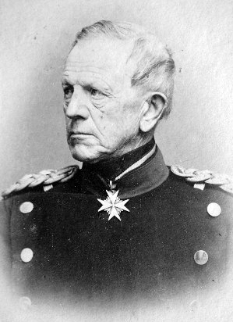
Expansão ferroviária prussiana
No norte da Germânia, incluindo Saxônia, reconhecemos o tempo de Berlim; na Bavária, reconhecemos o tempo de Munique; em Vurtemberga, reconhecemos o tempo de Stuttgart; em Baden, vemos o de Carlsruhe, e em Renânia Palatinado reconhecemos o tempo de Ludwigshafen.
Meine Herren, unidade do tempo apenas aos trilhos de trem não afastará todas as desvantagens que citei a pouco; isto só será possível quando alcançarmos a unidade do tempo em toda a Germânia, isto é, quando todos os tempos locais forem varridos.
Helmuth von Moltke
(1800-1891)

Slide 43
Como sincronizar à distância?
Na sincronização dos relógios no sistema “relógio-mãe” não se considerava o tempo da transmissão nos fios;
Para um sincronização de uma cidade, isso é razoável;
Mas, e para sincronizar os relógios em todo um país (como o Império Prussiano)? E os relógios das colônias?
Como levar o “tempo verdadeiro” aos quatro cantos?

Slide 44
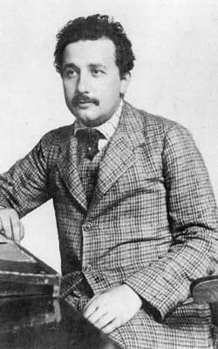
E Einstein?
Albert Einstein (Ulm, 1879 – Princeton, 1955) trabalhou no coração de uma nação com tradição na construção de relógios: Suíça.
Seu pai foi dono de uma empresa de equipamentos eletrotécnicos, alguns deles similares às máquinas sincronizadoras de relógios distanciados.

Slide 45
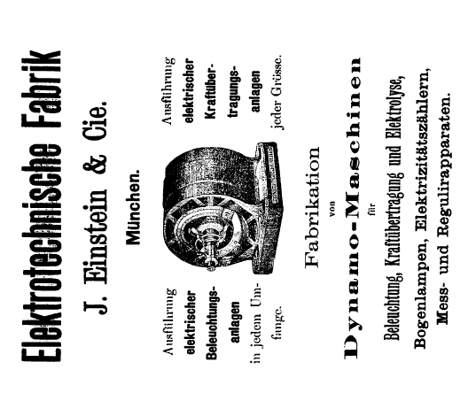
Elektrizitätszählern, Mess und Regulirapparaten

Slide 46
Einstein e as patentes
Durante sua estadia em Berna, houve uma alta no interesse sobre sistemas de cronometragem elétrica (e máquinas de sincronização);
De 1800 a 1900 houve de três a quatro aplicações do tempo elétrico por ano. A transmissão elétrica do tempo cresceu juntamente com o sistema de telegrafia, relógios coordenados começaram a ter papel cada vez mais presente em locais públicos e privados. Os números são: 1901, oito patentes; 1902, dez; 1903, seis, e então em 1904, catorze patentes;

Slide 47
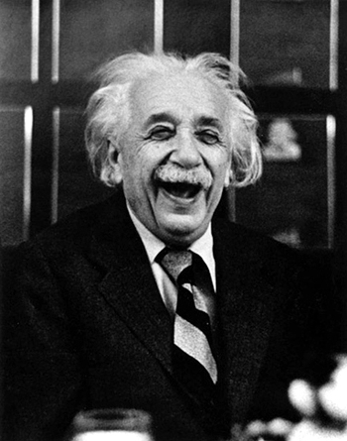
O suposto “tempo livre” de Einstein
Trabalhar com a formulação final de patentes tecnológicas foi uma verdadeira benção para mim. Isto me instigou o pensamento múltiplo e também me proveu importante estímulo ao pensamento físico.
A relatividade especial nasceu na rua Kramgasse, 49

Slide 48
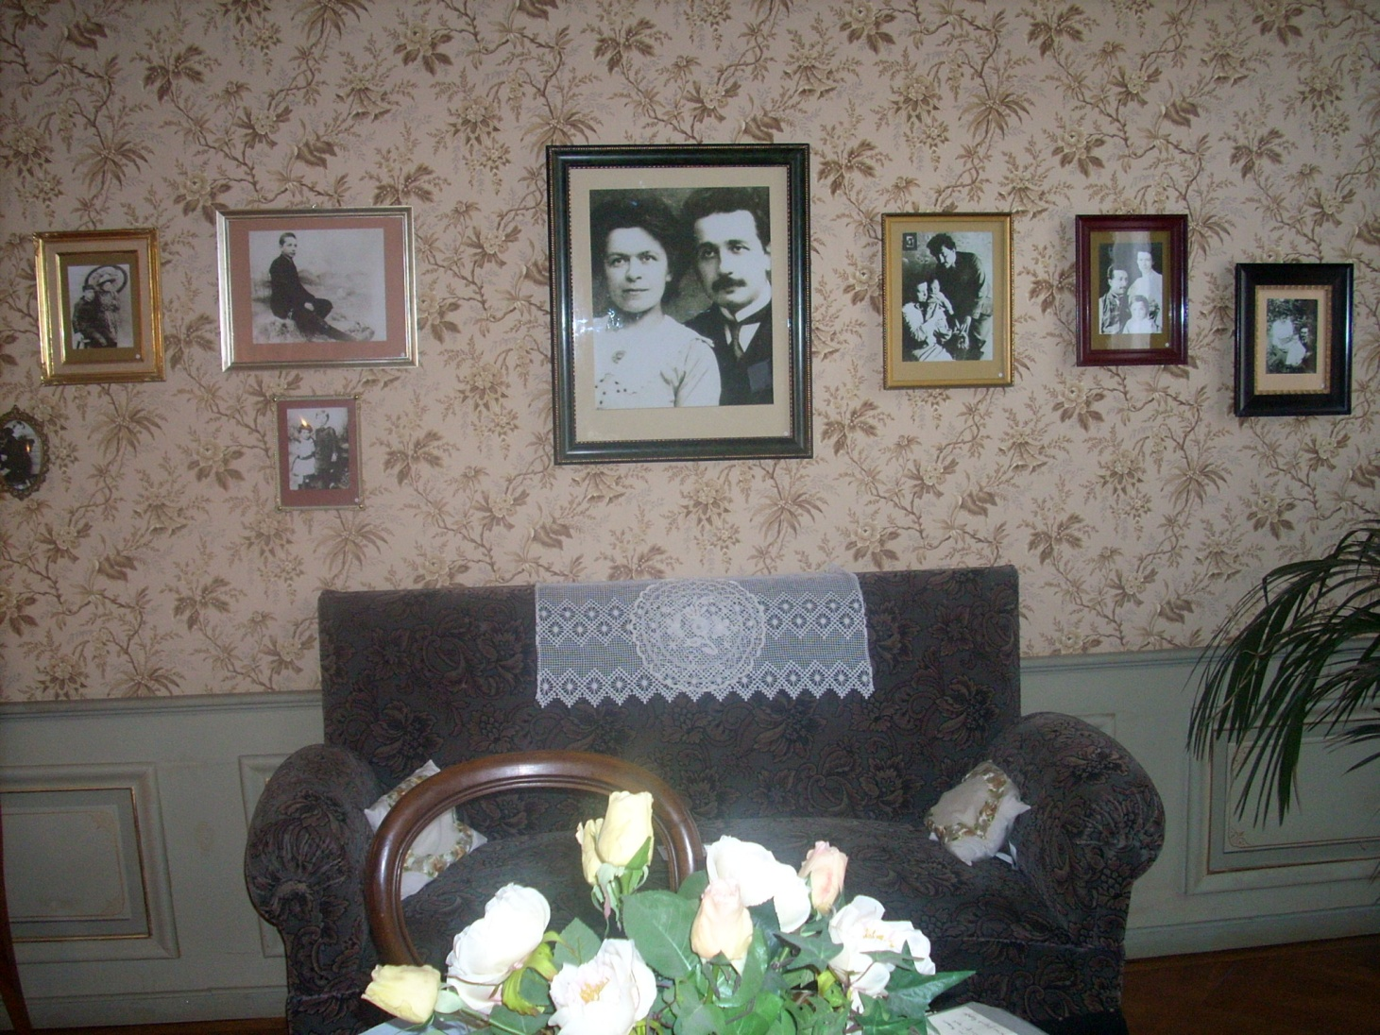
Caminho de Einstein

Slide 49
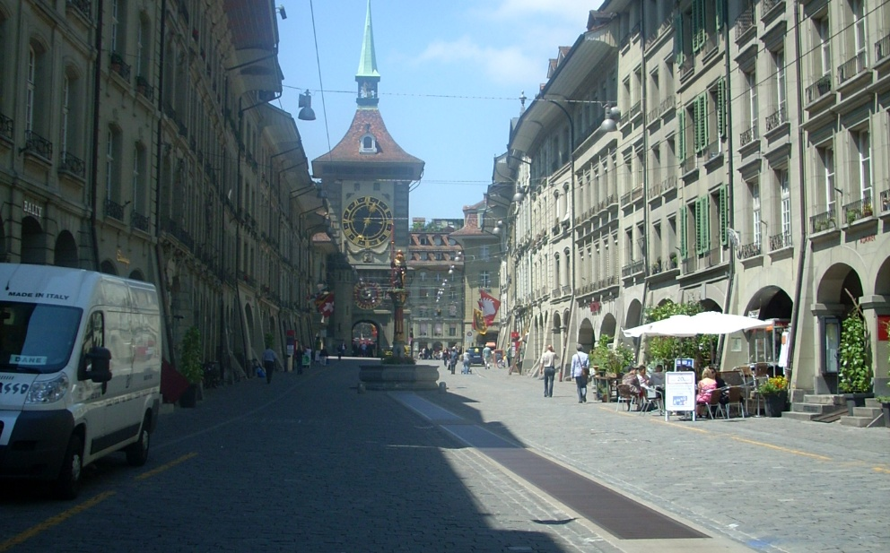
Caminho de Einstein

Slide 50
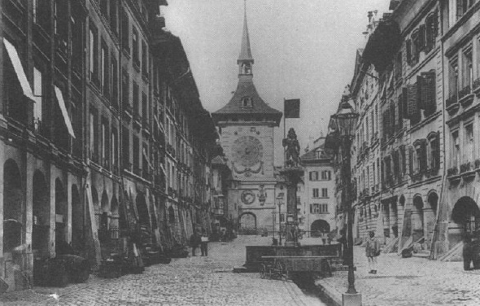
Caminho de Einstein

Slide 51
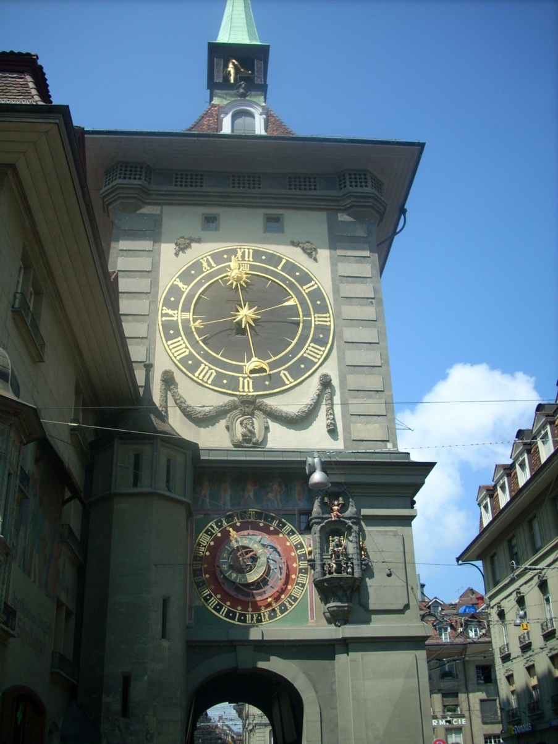
Caminho de Einstein

Slide 52
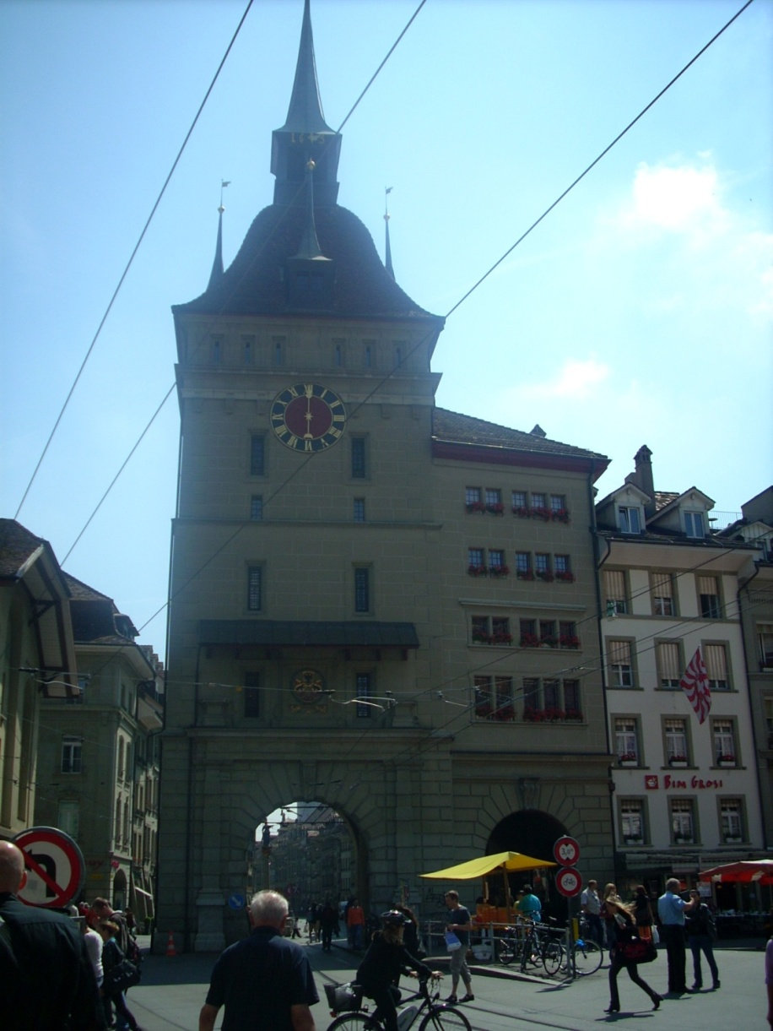
Caminho de Einstein

Slide 53
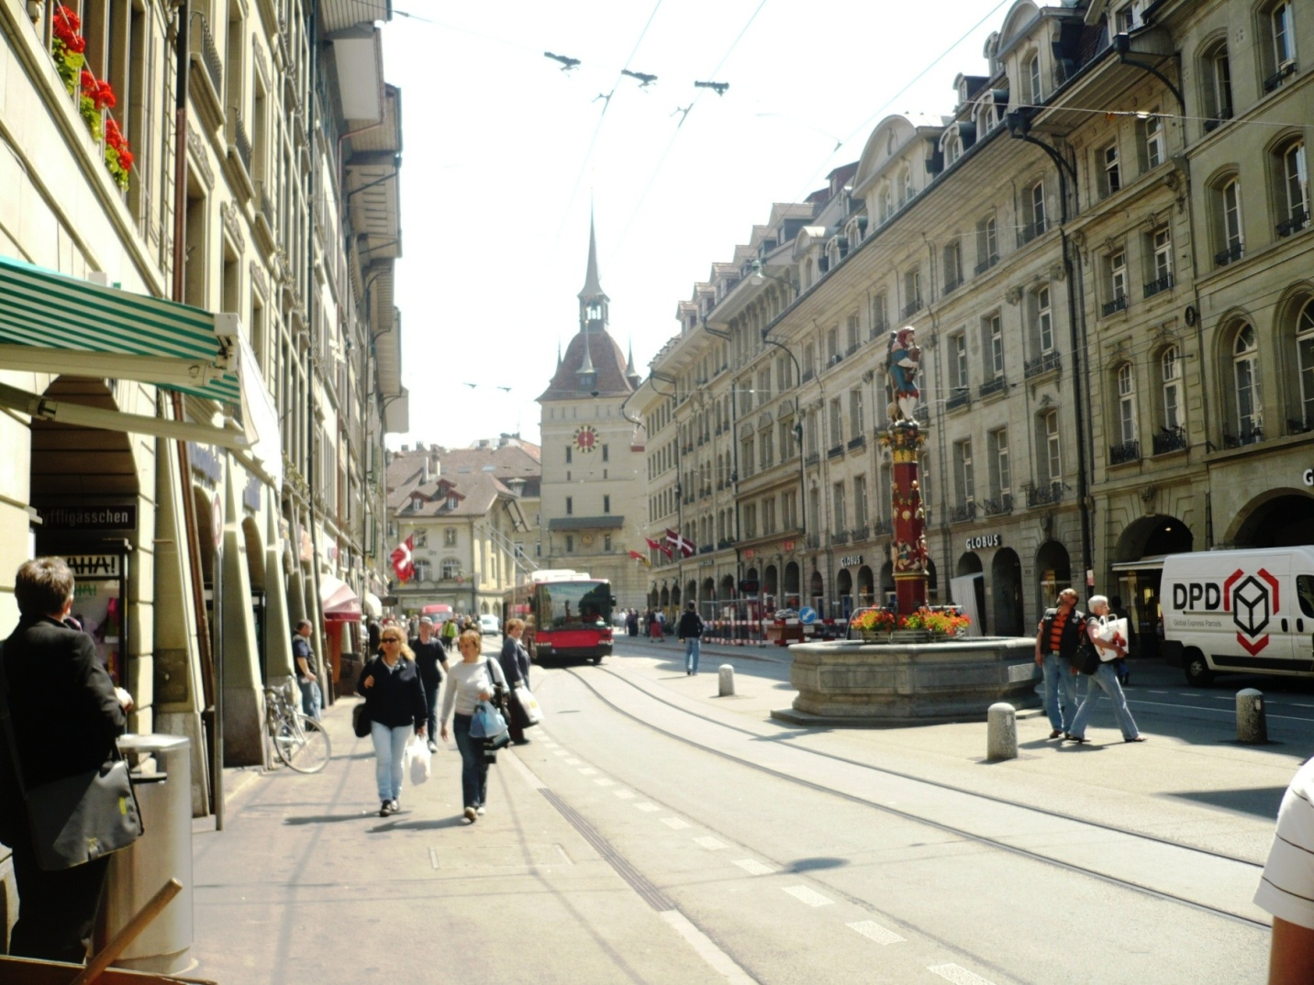
Caminho de Einstein

Slide 54
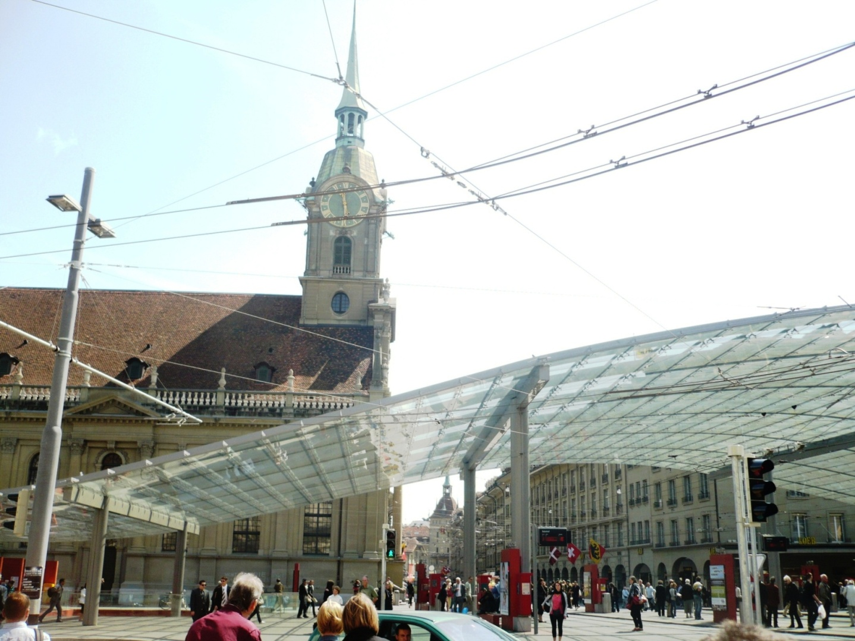
Caminho de Einstein

Slide 55
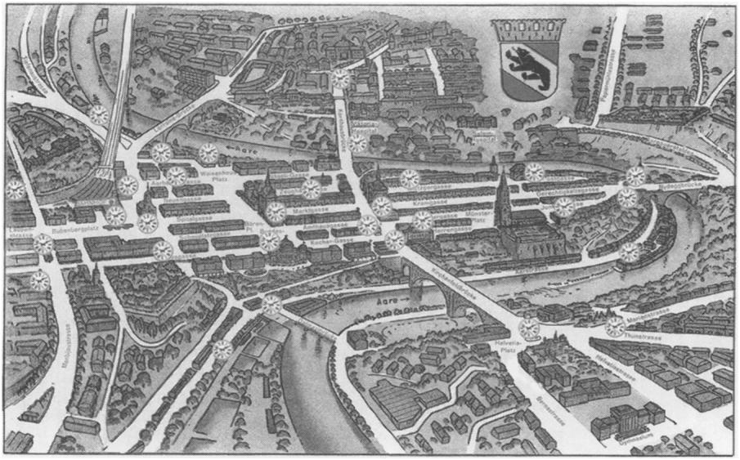
Berna por volta de 1900

Slide 56
Brevíssima história cultural da relatividade...
A obra de Einstein influenciou, entre outras coisas, a pintura e a literatura.

Slide 57
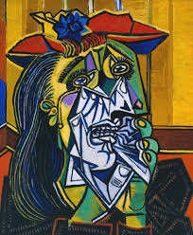
Picasso – A Mulher Chorando (1937)

Slide 58
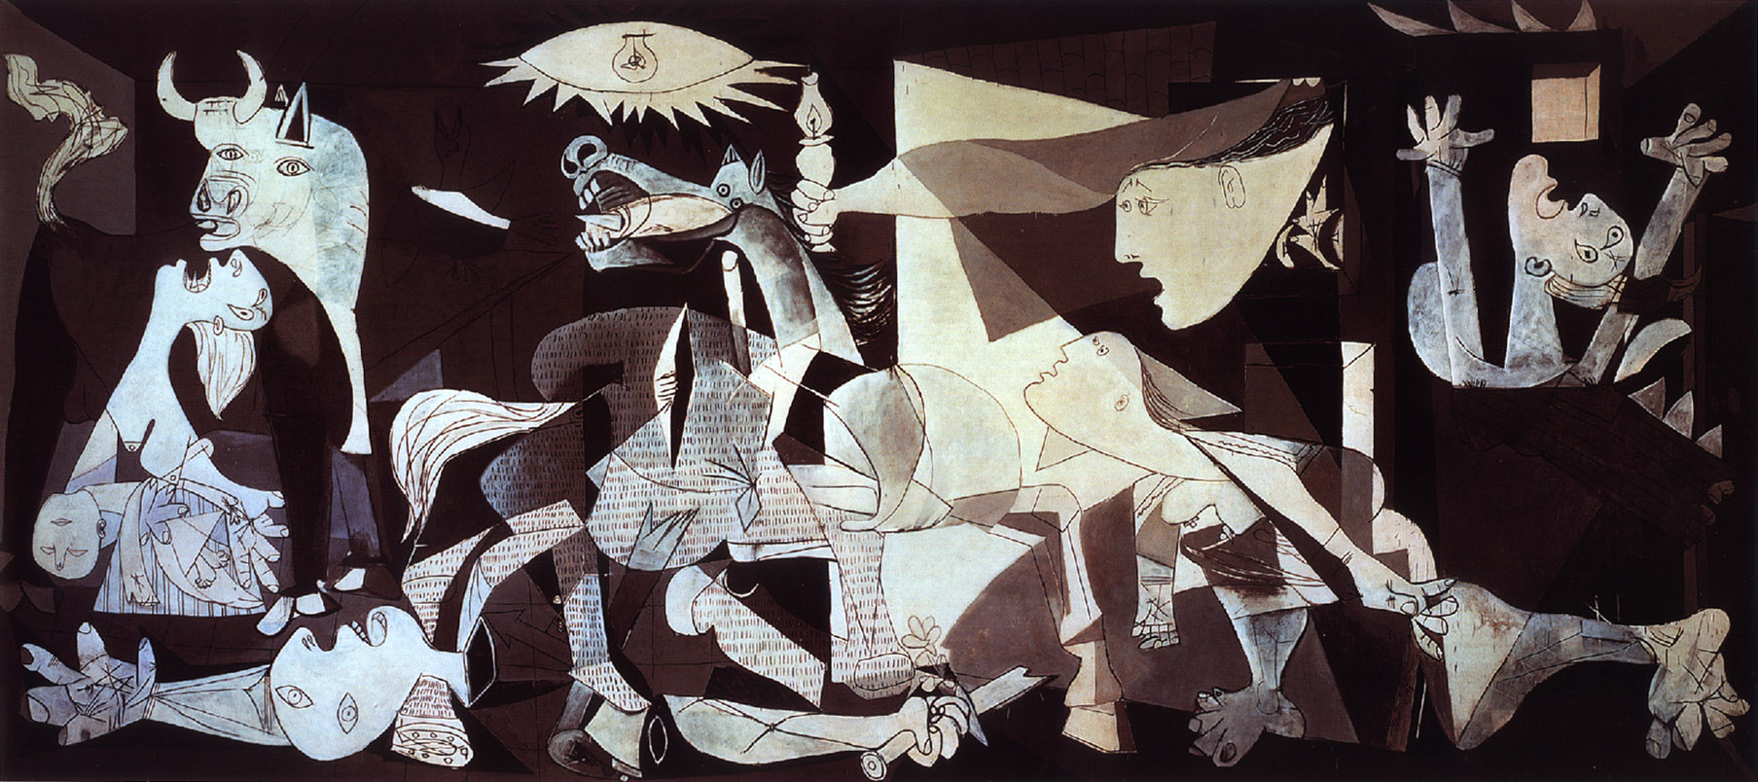
Picasso – Guernica (1937)

Slide 59
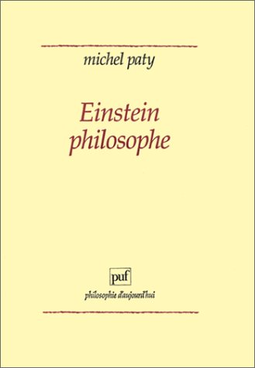
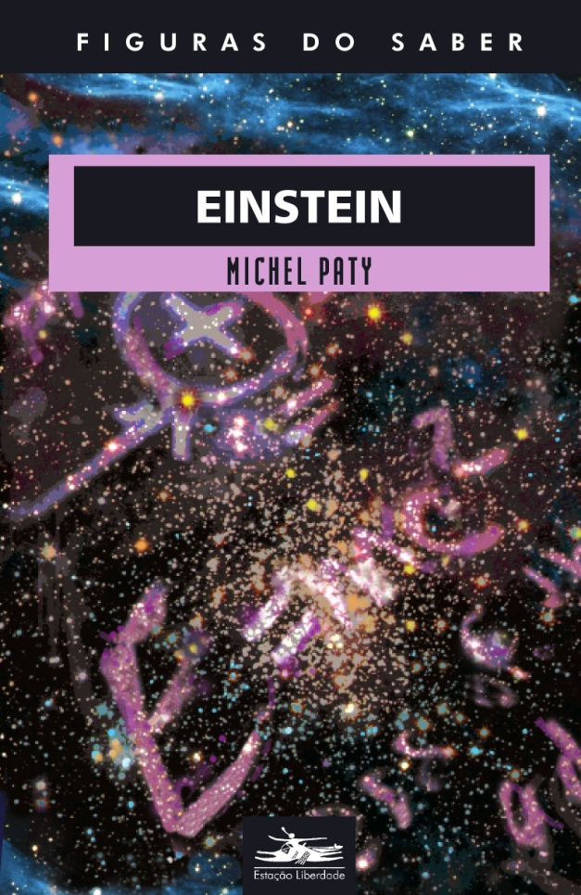
Michel Paty.
Einstein Philosophe (1993)
Michel Paty.
Einstein (2007)

Slide 60
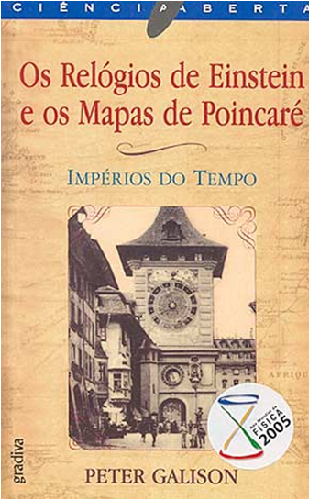
Uma história das origens da TRE
Peter Galison: “Relógios de Einstein e Mapas de Poincaré”
Uma história “contextualista” das origens da teoria.

Slide 61
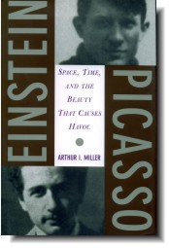
Arthur I. Miller. Einstein & Picasso

